Slide 1
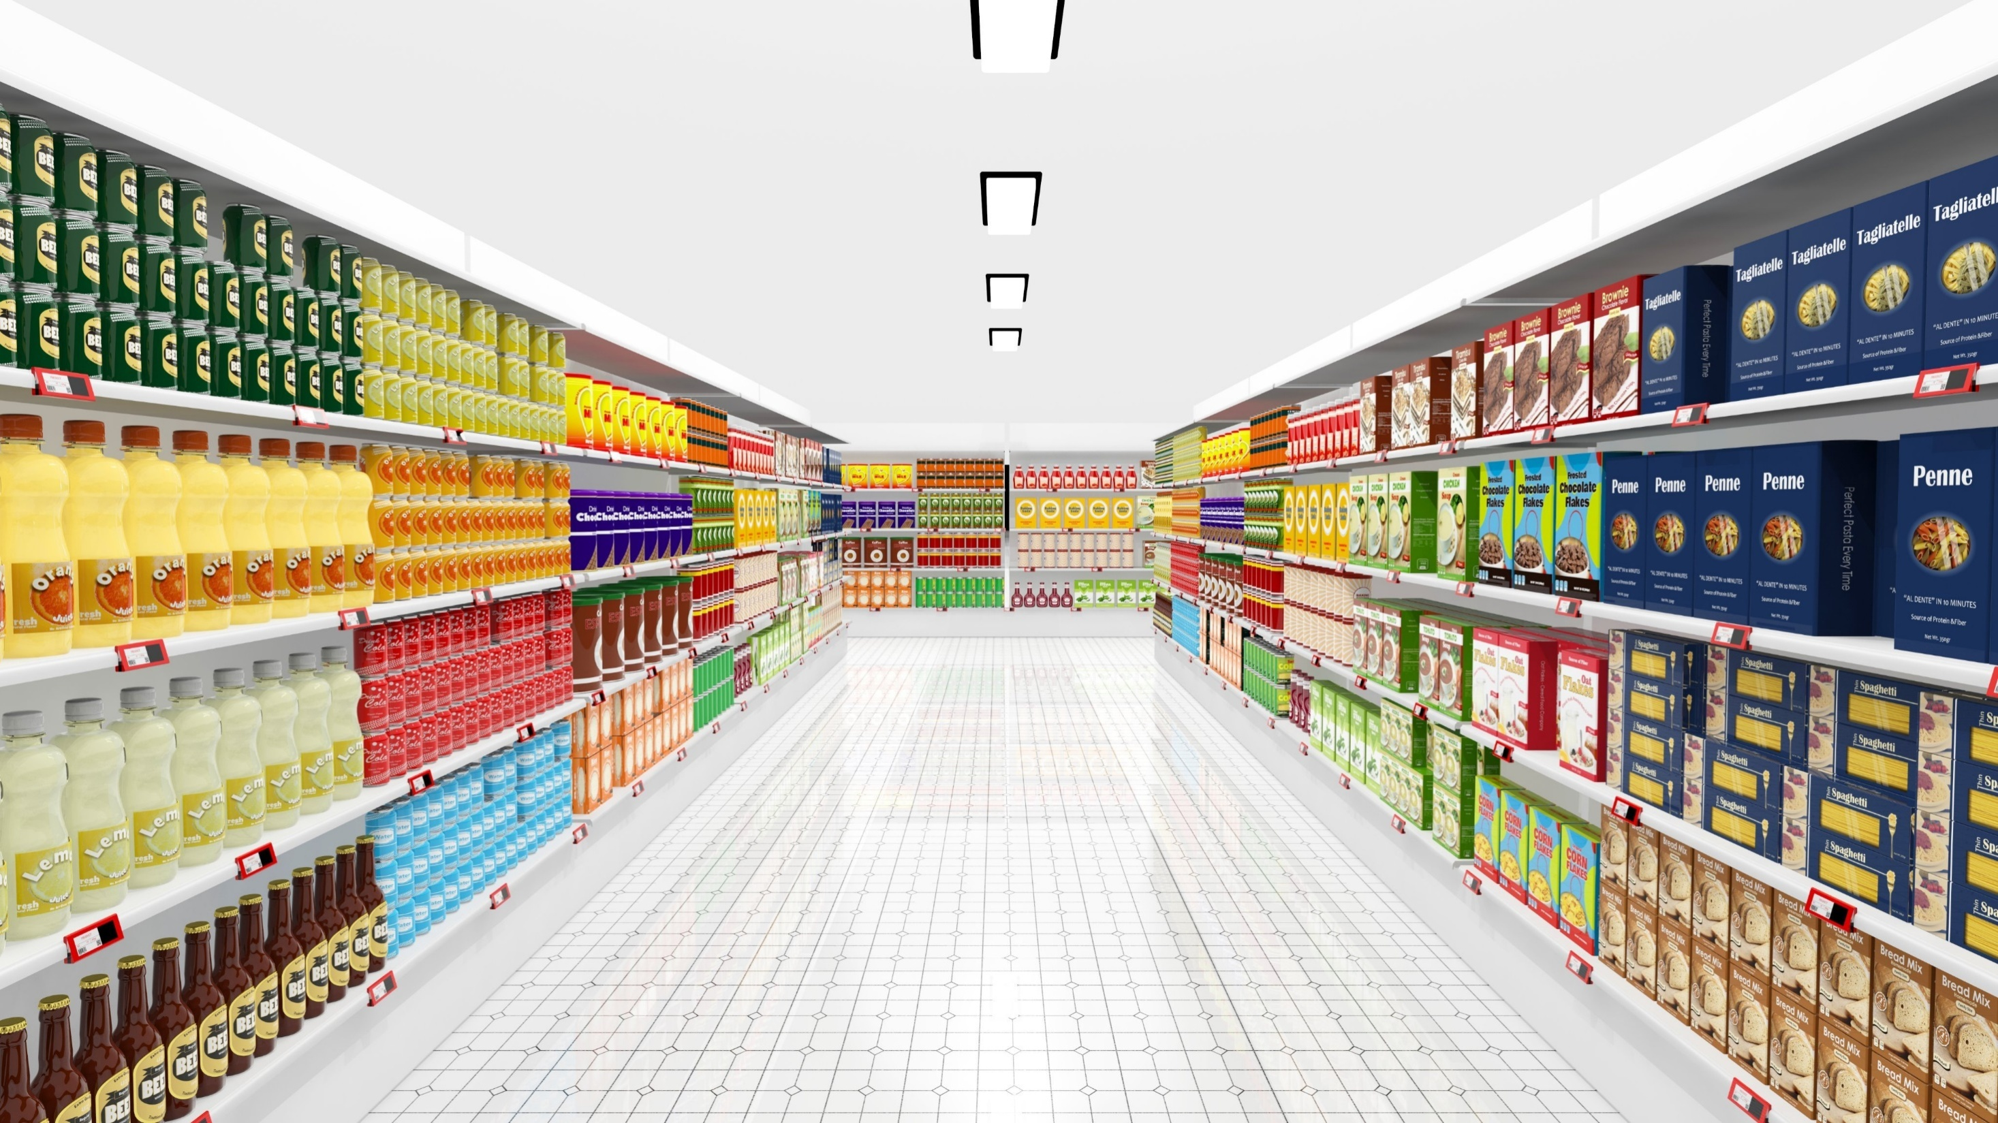
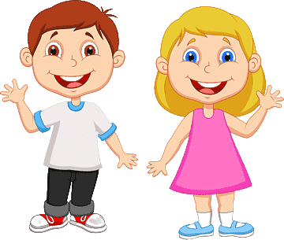
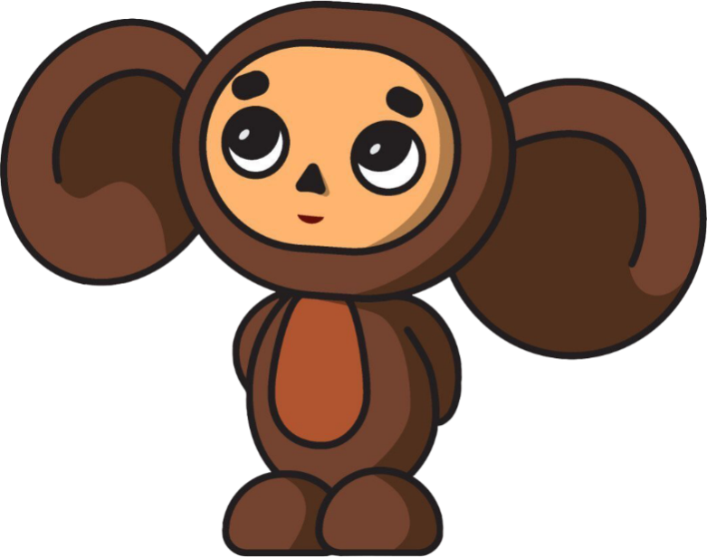
Интерактивная дидактическая игра: “Грамотный покупатель”
Начать

Slide 2
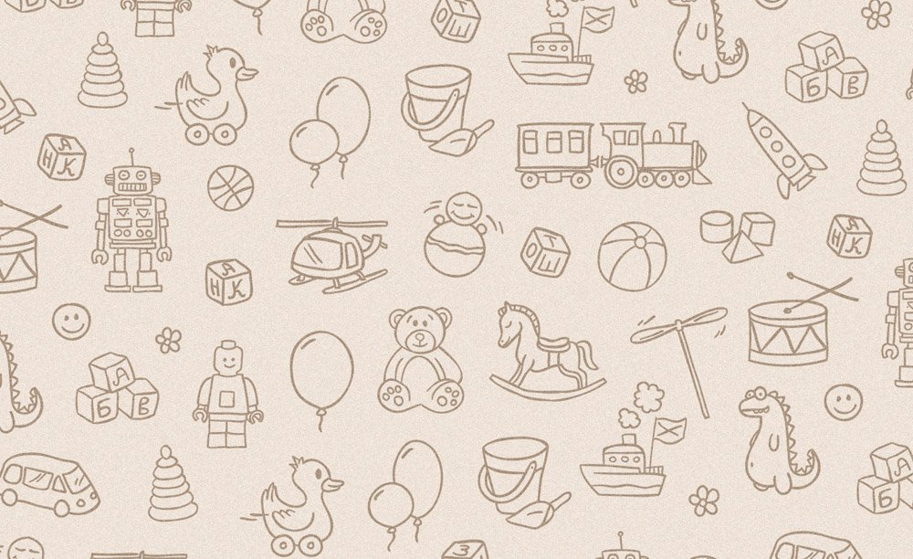
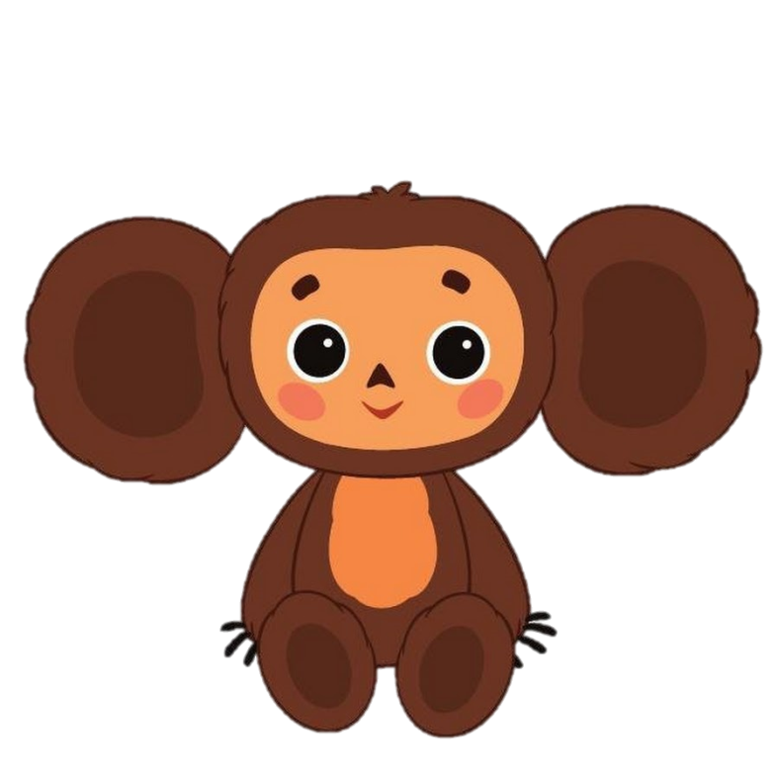
Чебурашка, всем известный герой произведения Э. Успенского, желает стать грамотным покупателем, но он не разбирается в финансовых вопросах и просит о помощи. Послушав инструкцию - выполни три задания!
Старт!

Slide 3
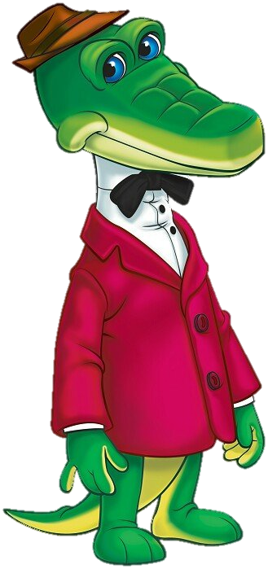
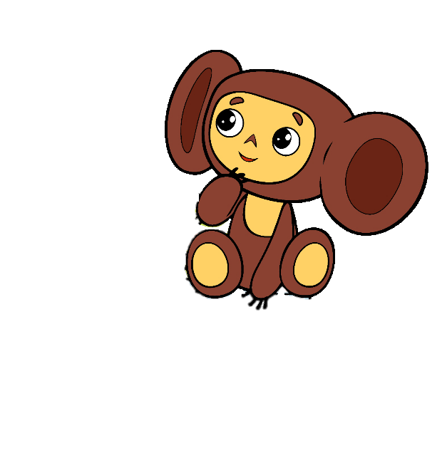
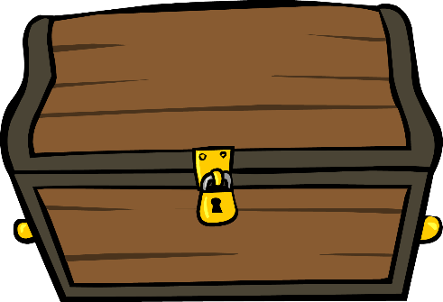
Гена и Чебурашка нашли клад. Помоги им разложить деньги, нажимая на нужный кошелек:
-красный для монет;
-синий для купюр.
Далее

Slide 4
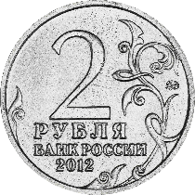
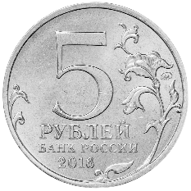
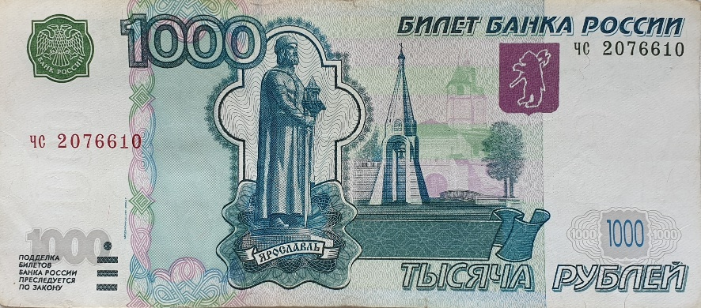
Монеты - это маленькие круглые деньги из металла, которые используются в качестве средства обмена. На монетах обычно есть изображения различных значимых символов, таких как король или специальные знаки. Монеты имеют разный размер, цвет и вес: есть копейки, рубли, доллары и другие. Купюры - это бумажные деньги разного номинала, на которых также есть изображения, цифры и защитные элементы. Купюры обычно больше монет и легче. Их удобно хранить в кошельке или бумажнике.
Разница между монетами и купюрами в том, что монеты изготавливают из металла, а купюры - из бумаги. Обе валюты нужны людям для покупок товаров и услуг. Монеты удобно использовать для купли-продажи небольших вещей, а купюры - для более крупных трат, например, для оплаты телефона или еды в магазине. Важно помнить, что и монеты, и купюры имеют свою стоимость и нужно считать их, чтобы понимать, сколько денег у вас есть.
Монеты
Купюры
Начать

Slide 5
Далее

Slide 6
Далее

Slide 7
Далее

Slide 8
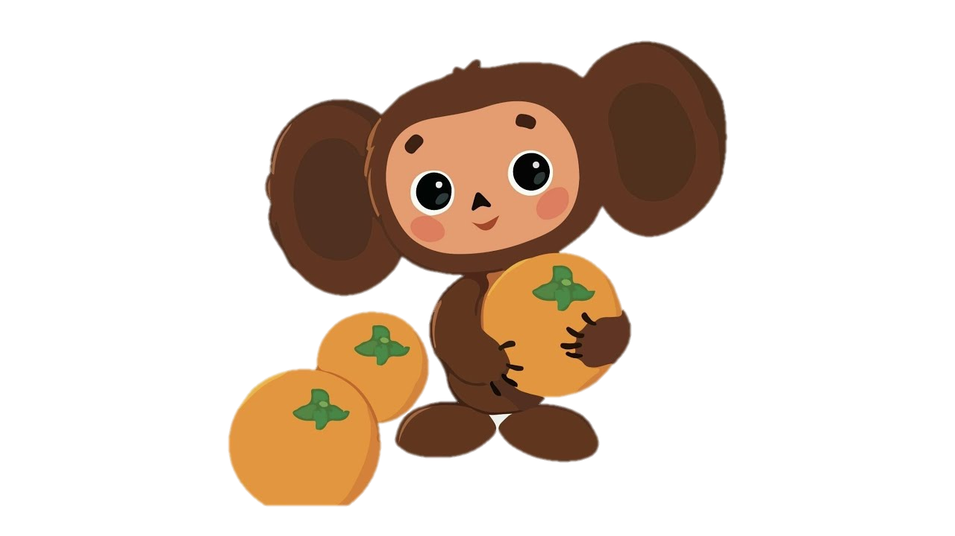
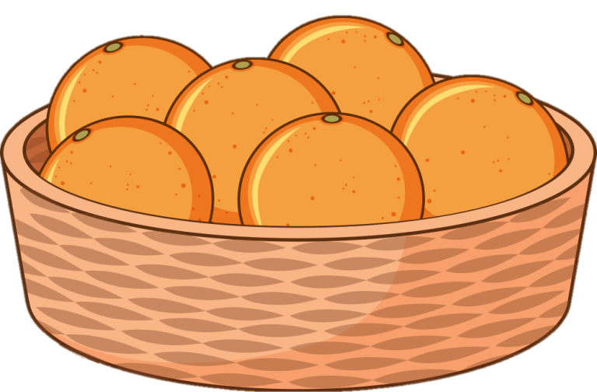
Молодец! Готов ко второму заданию? Тогда жми дальше.
Дальше!

Slide 9
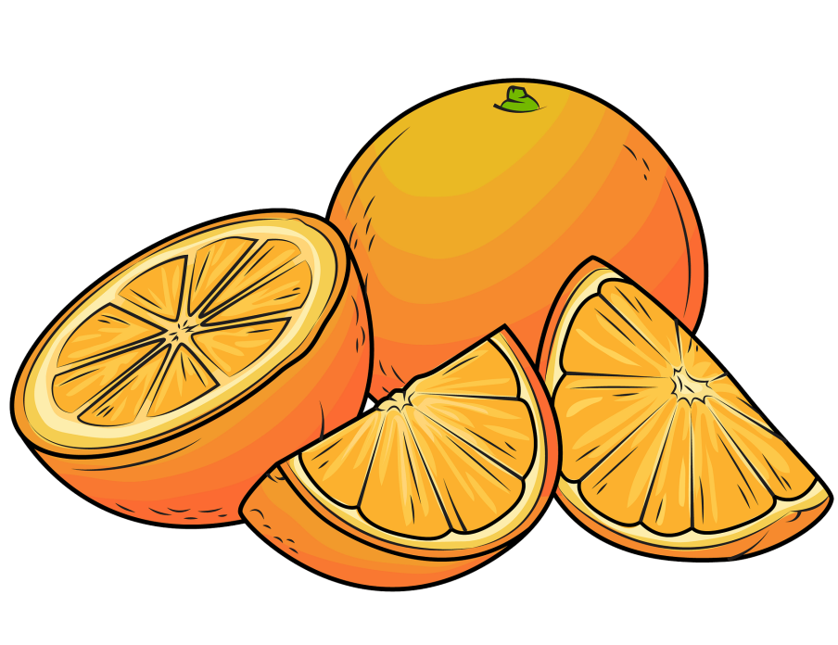
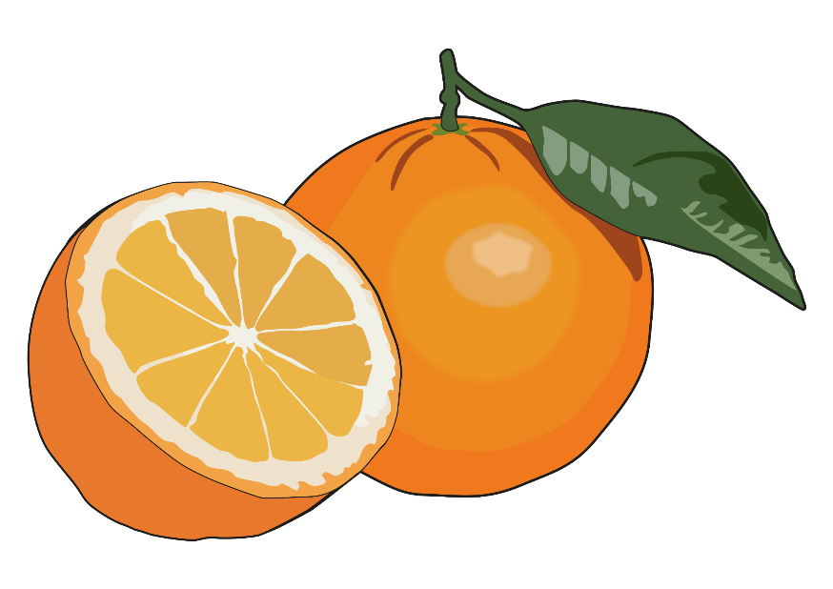
Чебурашка очень любит апельсины. Один апельсин стоит 10 рублей. Выбери комбинации монет которыми можно расплатиться без сдачи. Если ответ правильный, то деньги перенесутся в кошелек.
Далее
10р
7р

Slide 10
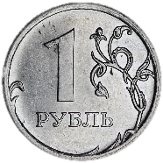
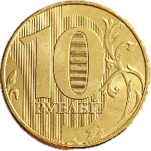
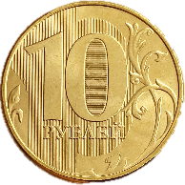
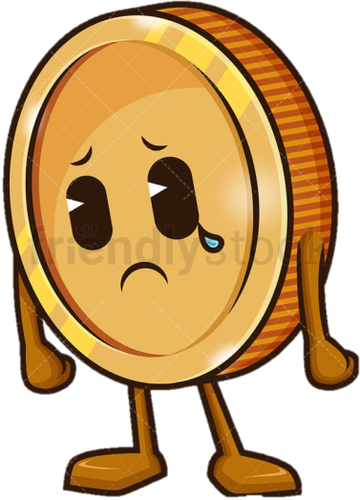
10р
Далее

Slide 11
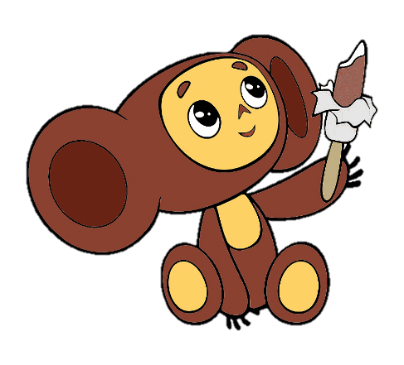
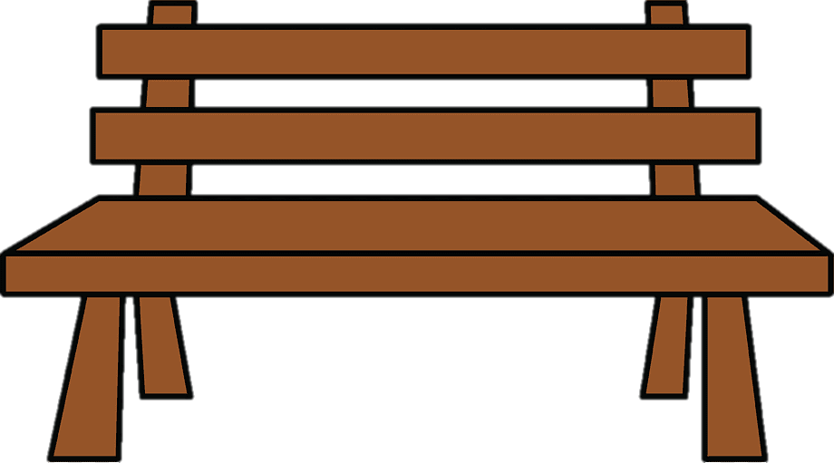
Молодец! Последнее задание! Жми дальше.
Дальше!

Slide 12
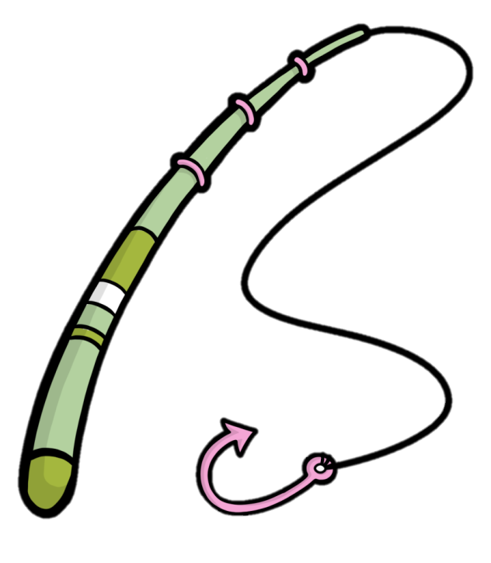
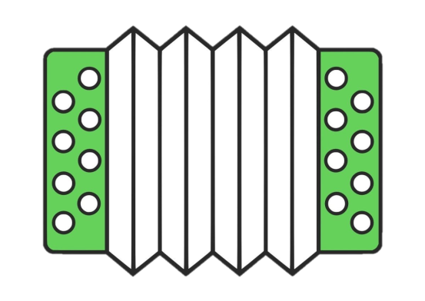
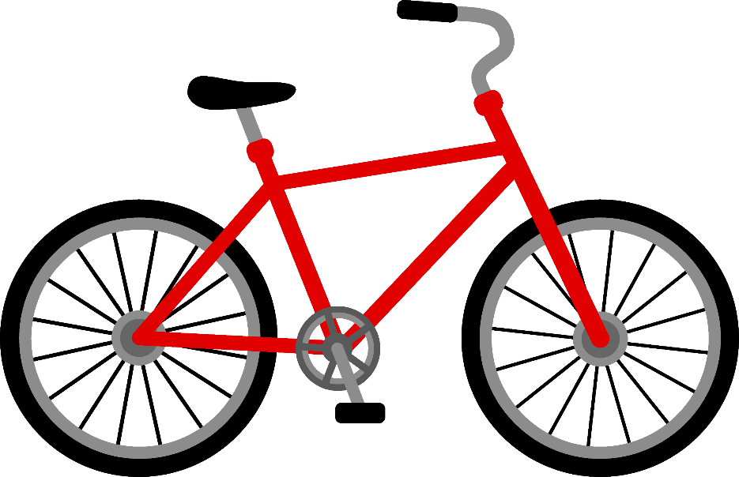
Помоги чебурашке выбрать для крокодила Гены подарок, если у него в кошельке 3 монеты по 2 рубля. Если готов, жми начать.
Начать!

Slide 13
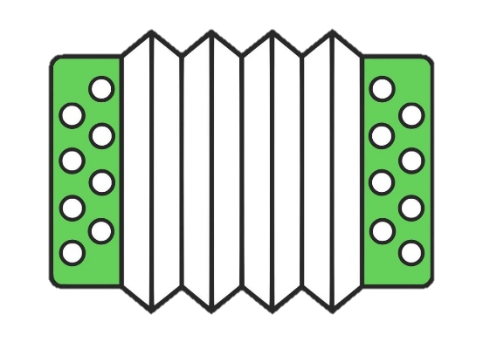
6р
10р
8р
Попробуй еще раз

Slide 14
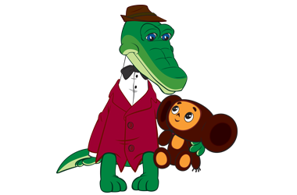
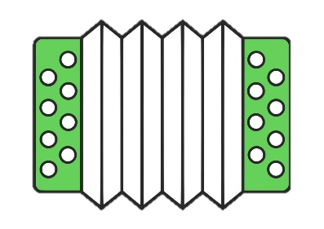
Сертификат
«Грамотного покупателя»
Отличная работа! Все задания выполнены. Теперь ты готов самостоятельно совершать небольшие покупки. Не забывай о правилах поведения в магазине и о ценности денег.

